Slide 1
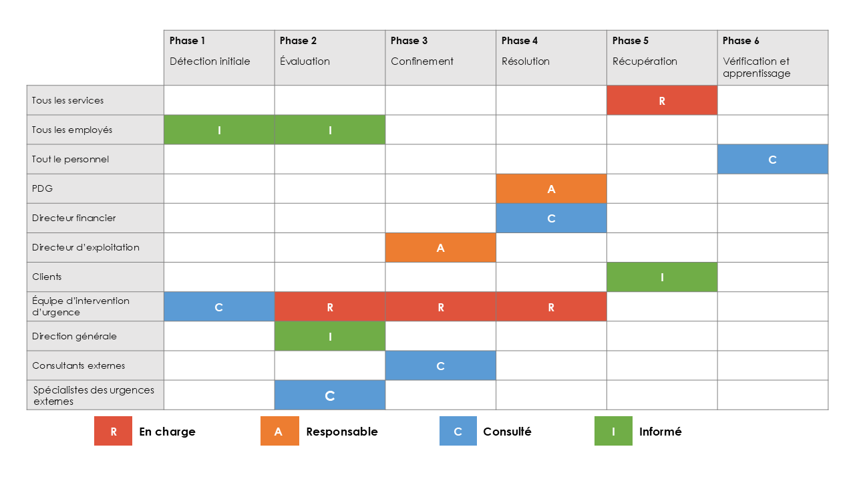
Modèle de matrice de remontée des problèmes liés aux interventions d’urgence
Quand utiliser ce modèle : utilisez ce modèle pour gérer et faire remonter les problèmes liés aux interventions d’urgence efficacement, garantissant que chaque phase est prise en charge par les rôles et les individus appropriés selon un plan clair et structuré.
Caractéristiques notables du modèle : ce modèle comprend une matrice RACI (en charge, responsable, consulté et informé) et répertorie les phases de remontée dans la colonne de gauche et les rôles/individus responsables en tant qu’en-têtes de colonne. Cette matrice fournit une approche détaillée et organisée de la répartition des responsabilités et garantit la responsabilisation pendant les situations d’urgence.

Slide 2
Modèle de matrice de remontée des problèmes liés aux interventions d’urgence
Phases de remontée | Répertorie chaque phase de l’intervention d’urgence.
R - Responsible (En charge) | Personne(s) chargée(s) d’effectuer la tâche
A - Accountable (Responsable) | Personne responsable en dernier ressort et qui dispose de l’autorité suprême et d’un droit de veto.
C - Consulted (Consulté) | Personnes dont l’avis est sollicité ; il s’agit généralement d’experts en la matière.
I - Informed (Informé) | Personnes qui sont tenues au courant de l’avancement ; il s’agit généralement des personnes concernées par le résultat des tâches.

Slide 3
Modèle de matrice de remontée des problèmes liés aux interventions d’urgence
 | Phase 1 | Phase 2 | Phase 3 | Phase 4 | Phase 5 | Phase 6
 | Détection initiale | Évaluation | Confinement | Résolution | Récupération | Vérification et apprentissage
Tous les services |  |  |  |  | R
Tous les employés | I | I
Tout le personnel |  |  |  |  |  | C
PDG |  |  |  | A
Directeur financier |  |  |  | C
Directeur d’exploitation |  |  | A
Clients |  |  |  |  | I
Équipe d’intervention d’urgence | C | R | R | R
Direction générale |  | I
Consultants externes |  |  | C
Spécialistes des urgences externes |  | C
R | En charge | A | Responsable | C | Consulté | I | Informé

Slide 4
Modèle de matrice de remontée des problèmes liés aux interventions d’urgence
 | Phase 1 | Phase 2 | Phase 3 | Phase 4 | Phase 5 | Phase 6
 | Détection initiale | Évaluation | Confinement | Résolution | Récupération | Vérification et apprentissage
Conseiller financier |  |  |  |  | C
Ressources humaines |  |  |  |  | C
Pairs du secteur |  |  |  |  |  | I
Conseiller juridique | C |  | C
Services d’urgence locaux | I
Autorités locales |  |  | I
Équipe de sécurité sur site | R
Relations publiques |  |  | I
Responsable de l’assurance qualité |  |  |  |  |  | A
Gestionnaire de la récupération |  |  |  |  | A
Organismes de réglementation |  |  |  | I
R | En charge | A | Responsable | C | Consulté | I | Informé

Slide 5
Modèle de matrice de remontée des problèmes liés aux interventions d’urgence
 | Phase 1 | Phase 2 | Phase 3 | Phase 4 | Phase 5 | Phase 6
 | Détection initiale | Évaluation | Confinement | Résolution | Récupération | Vérification et apprentissage
Comité d’évaluation |  |  |  |  |  | R
Gestion des risques |  |  |  | C
Chargé de sécurité |  | A | R
Responsable de la sécurité | A | C
Actionnaires |  |  |  | I
Fournisseurs |  |  |  |  | I
Équipes techniques |  |  |  | R
R | En charge | A | Responsable | C | Consulté | I | Informé

Slide 6
EXCLUSION DE RESPONSABILITÉ Tous les articles, modèles ou informations proposés par Smartsheet sur le site Web sont fournis à titre de référence uniquement. Bien que nous nous efforcions de maintenir l’information à jour et exacte, nous ne faisons aucune déclaration, ni n’offrons aucune garantie, de quelque nature que ce soit, expresse ou implicite, quant à l’exhaustivité, l’exactitude, la fiabilité, la pertinence ou la disponibilité du site Web, ou des informations, articles, modèles ou graphiques liés, contenus sur le site. Toute la confiance que vous accordez à ces informations relève de votre propre responsabilité, à vos propres risques.

